Slide 1
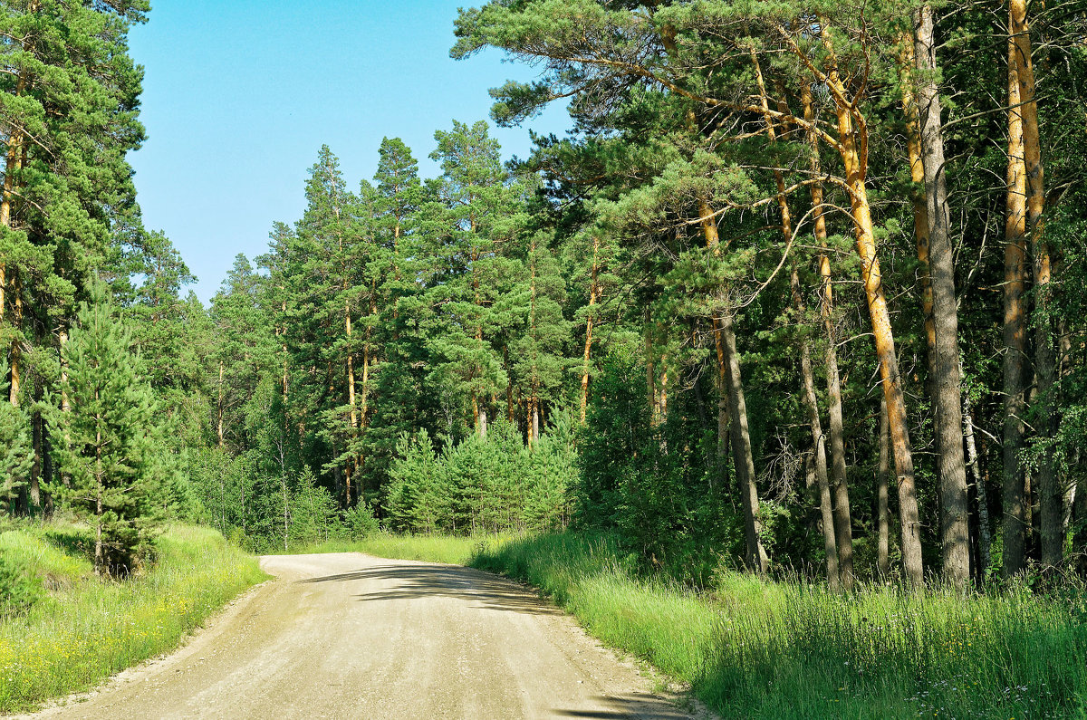
Муниципальное казённое дошкольное образовательное учреждение Новосибирского район Новосибирской области –
детский сад комбинированного вида «Чебурашка»
РАЗДЕЛ «ГОРОД НОВОСИБИРСК»
БЛОК «ПРИРОДА»
ТЕМА «Караканский, Кудряшовский бор – природная кладовая»
подготовительная группа
Составитель:
Урванова Наталья Геннадьевна –
учитель-логопед

Slide 2
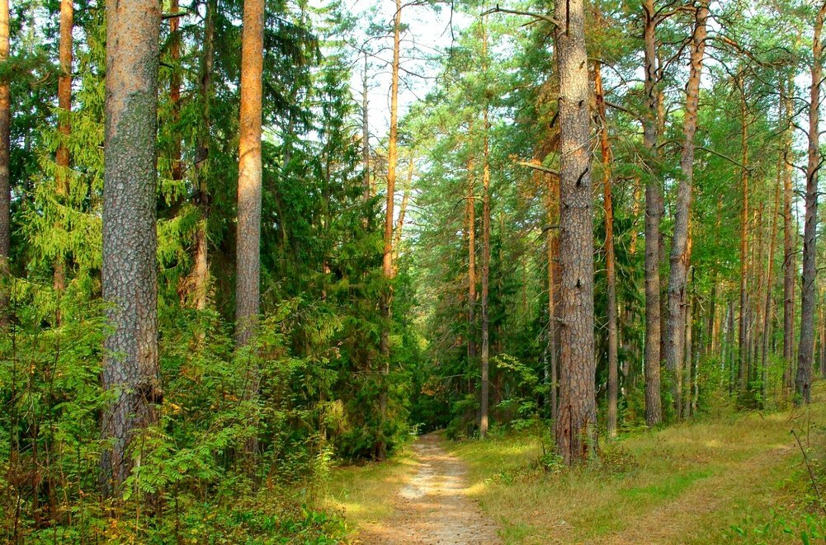

Slide 3
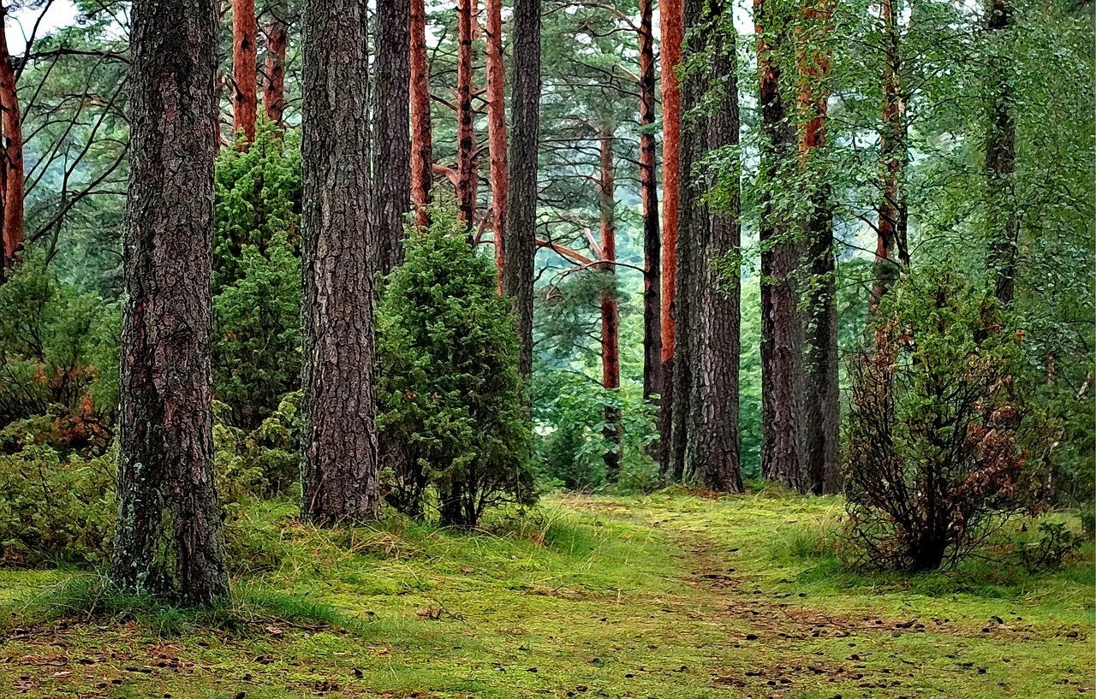
Кудряшовский бор

Slide 4
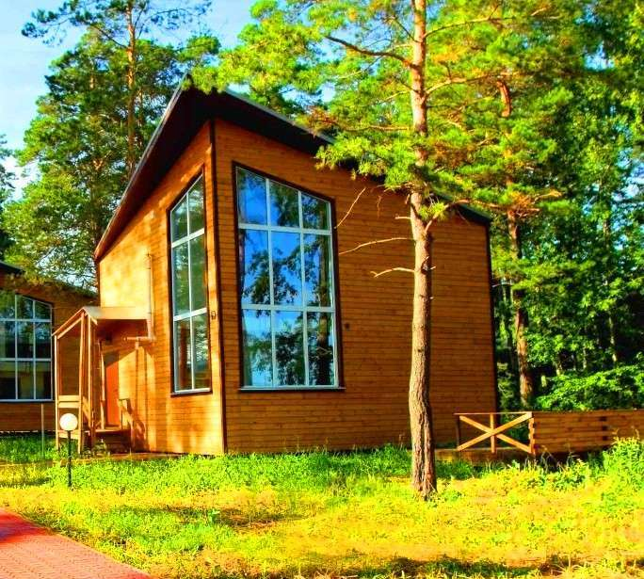
Санаторий «Кудряшовский бор»

Slide 5
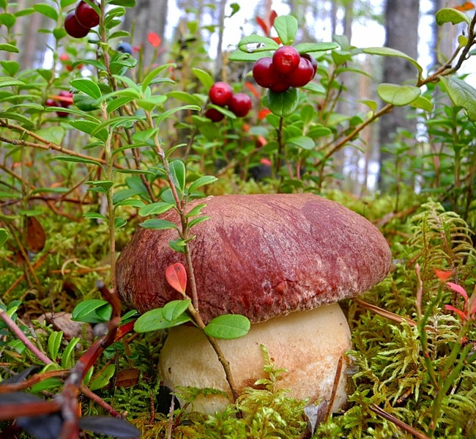

Slide 6
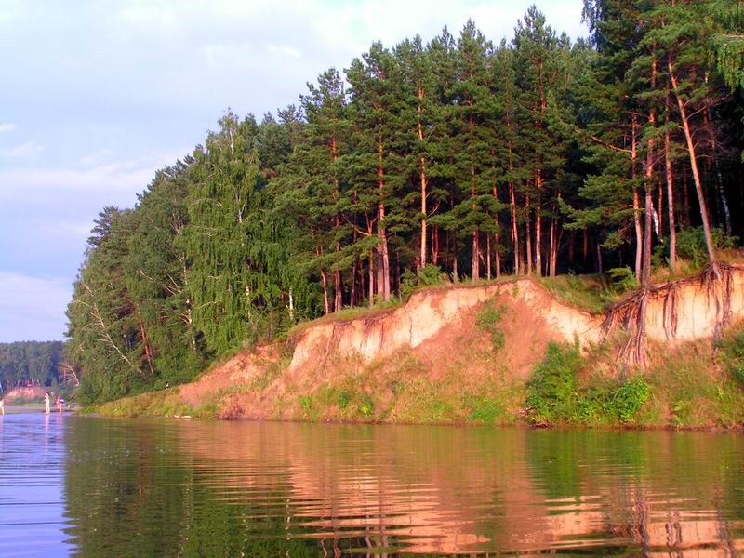
Караканский бор

Slide 7
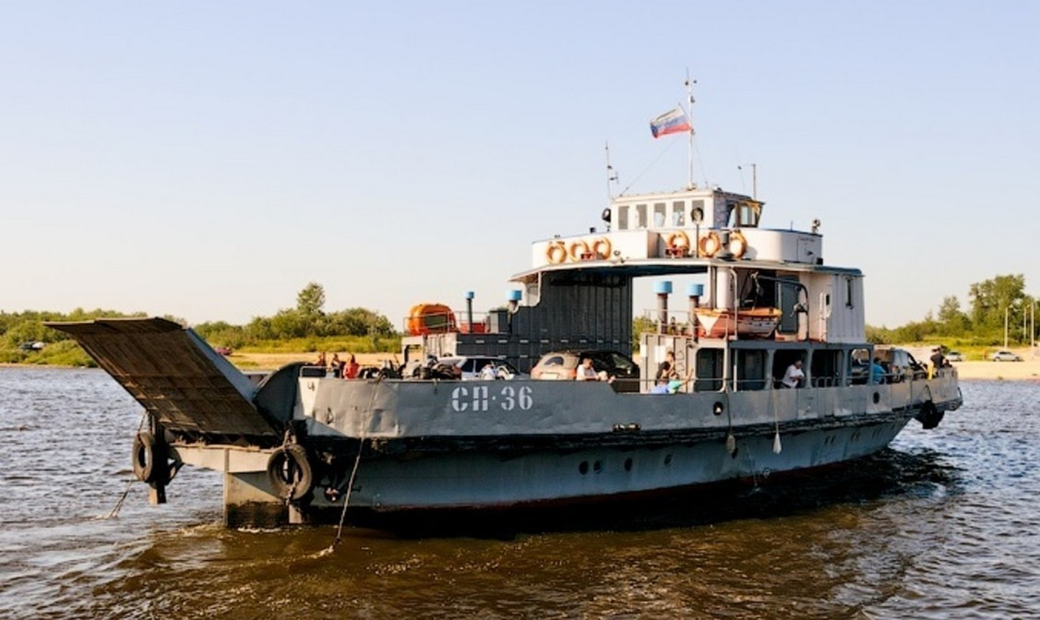

Slide 8
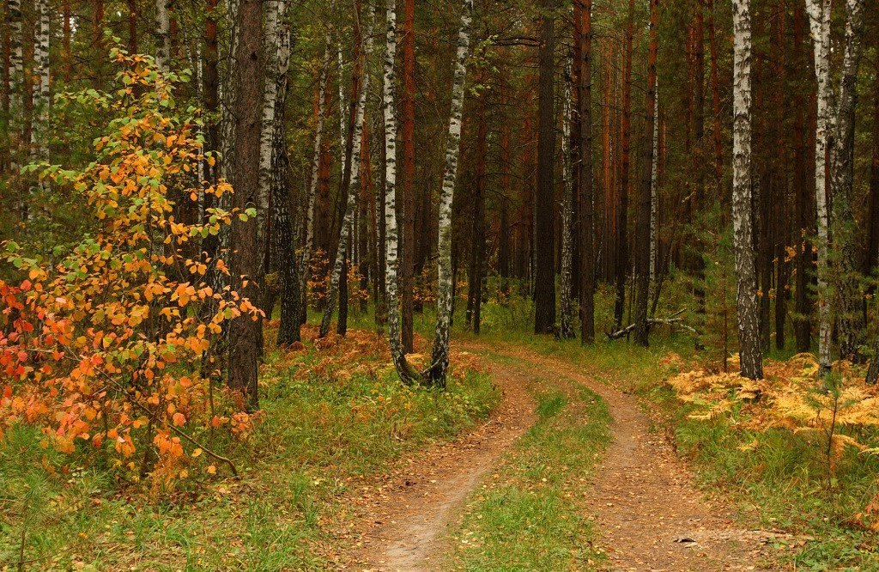

Slide 9
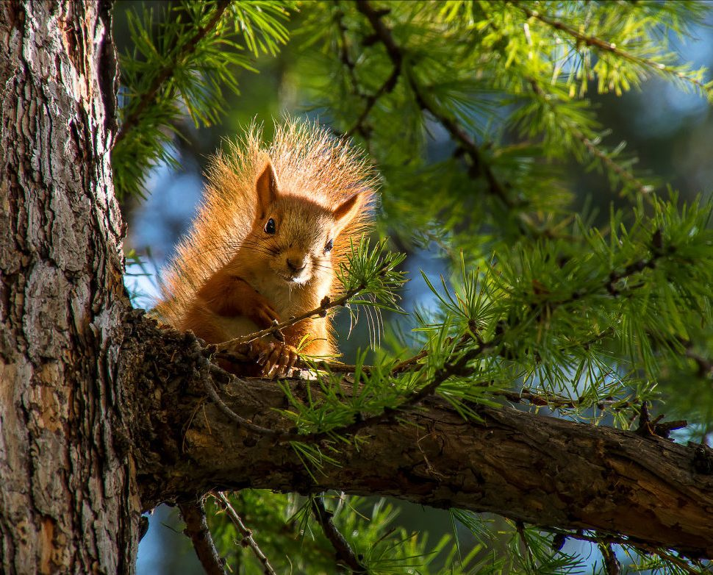

Slide 10
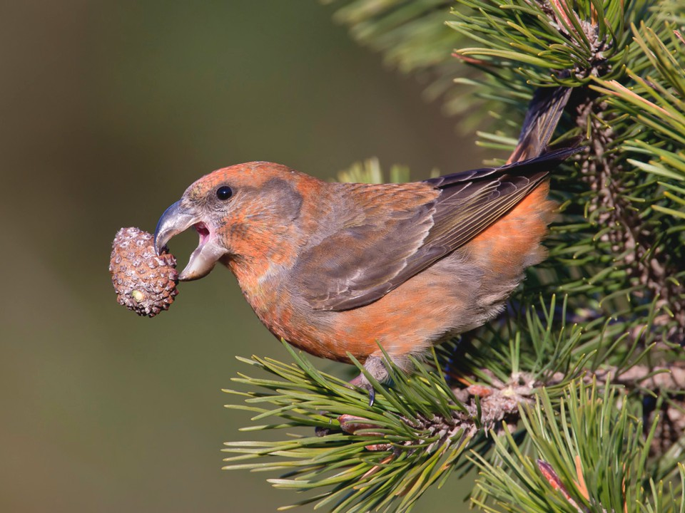

Slide 11
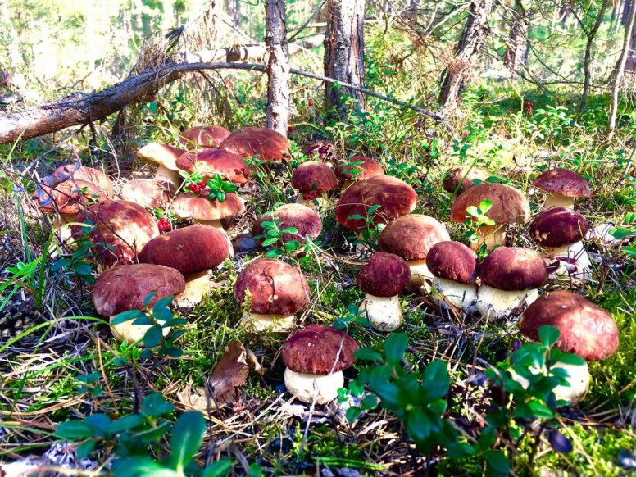

Slide 12
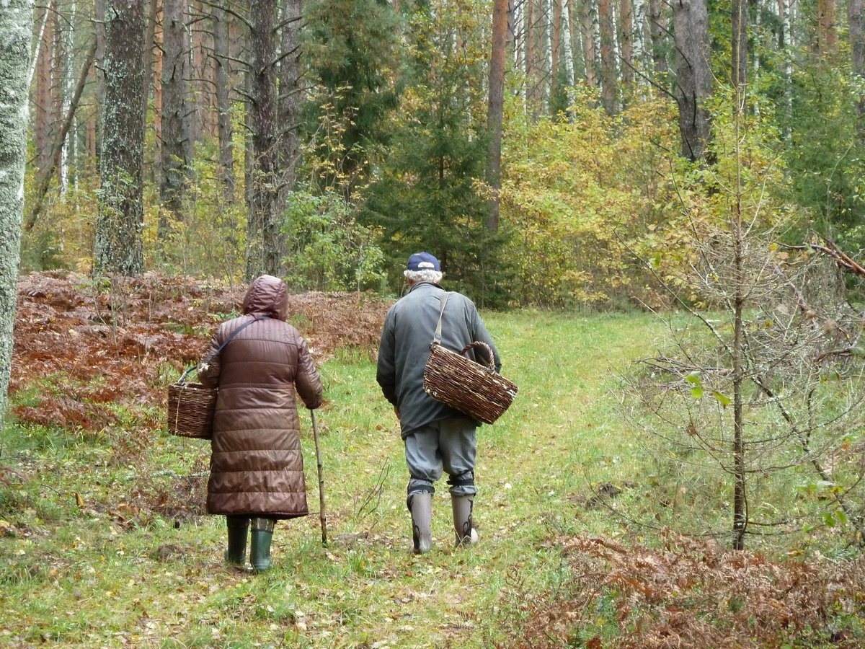

Slide 13
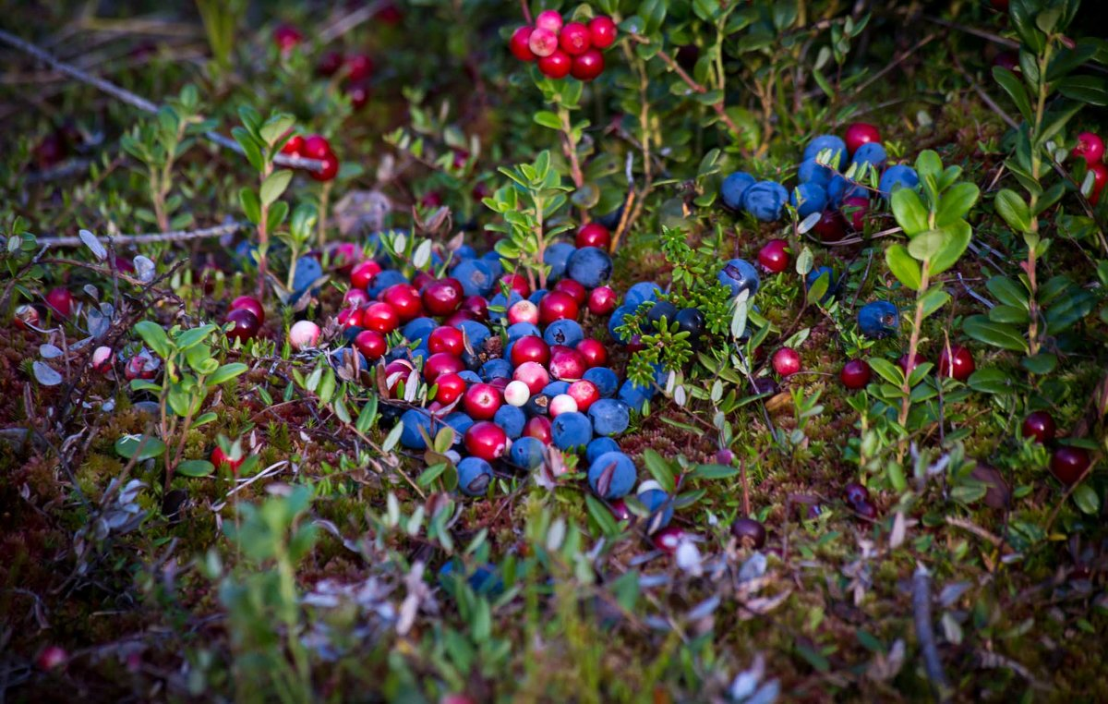

Slide 15
